Slide 1
RE/MAX GALERIA · PROPOSTA DE REPRESENTAÇÃO EXCLUSIVA
Saudações, Dorothy e família. Vamos vender o seu imóvel pelo melhor valor real.
RE/MAX, Real Estate Maximum: o máximo de serviço ao cliente.
Luciana Borba
Consultora Imobiliária · RE/MAX Galeria · (11) 99995-2014
CRECI: 045063-J
Rodrigo Lima · (11) 96371-0014 · CRECI: 242.934
Alameda dos Jurupis, 452 · Conj. 153 B · Moema
Apto 52 · Ed. Manuela — Rua Alvorada, 116 · Vila Olímpia, São Paulo · Agosto de 2026
RE/MAX
GALERIA · MOEMA

Slide 2
QUEM CONFIA A VENDA À RE/MAX ESTÁ COM A MAIOR REDE DO MUNDO
A força que vai trabalhar pelo seu imóvel
Fundada em 1973, a RE/MAX é a maior rede imobiliária do mundo em volume de vendas — e também a número 1 no Brasil.
Faz parte do DNA da RE/MAX proporcionar ao cliente uma experiência com 100% de ética, comprometimento, excelência e resultado — revolucionando o mercado com método eficaz e inovador.
115+ países
144 mil+ corretores conectados pelo mesmo sistema, há mais de 50 anos
600+ lojas
No Brasil, em mais de 250 cidades, com 11 mil+ profissionais
R$ 14,3bi
Em VGV no Brasil em 2025 — número 1 em vendas no país
RE/MAX Galeria
2

Slide 3
CAPACIDADE DE VENDA · REDE + MÉTODO
Vendemos em menos da metade do tempo
490
140
→
dias — prazo médio do mercado tradicional (OLX/Zap)
dias — prazo médio de vendas da RE/MAX no Brasil
7 de 10
Seu imóvel fica disponível para milhares de corretores — mas com uma só interlocutora: a Luciana.
A rede amplia o alcance; a exclusividade garante a consistência. Mais alcance, mesma mensagem.
imóveis vendidos pela RE/MAX têm o comprador originado por outra imobiliária ou corretor parceiro.
RE/MAX Galeria
3

Slide 4
PLANO DE COMERCIALIZAÇÃO · COMO A RE/MAX VENDE
Uma venda boa e rápida nasce de estratégia, planejamento e execução
Na RE/MAX, cada imóvel recebe um plano de comercialização estruturado:
✔ Uma só corretora como interlocutora
✔ Precificação baseada em análise de mercado
✔ Produção de fotos e materiais de alta qualidade
✔ Divulgação direcionada nos principais canais
✔ Compartilhamento com ampla rede de corretores
✔ Qualificação de compradores
✔ Acompanhamento das visitas
✔ Gestão das propostas
✔ Condução da negociação
✔ Relatórios periódicos de desempenho e feedback (a combinar)
O resultado: mais visibilidade, mais visitas qualificadas e negociações mais assertivas.
RE/MAX Galeria
4

Slide 5
ACM
O seu imóvel e o valor que o mercado realmente paga
A Análise Comparativa de Mercado — o método mais eficiente no mundo e no Brasil — apoiada em vendas registradas, não em achismo.
RE/MAX Galeria
5

Slide 6
SOBRE O SEU IMÓVEL · CARACTERÍSTICAS CONFIRMADAS
Apto reformado em 2026 num prédio boutique de só 20 unidades
No coração da Vila Olímpia, o Ed. Manuela (1995) tem apenas 2 apartamentos por andar. O apto 52 fica no 5º de 10 andares, com a sala de frente para a rua, reformado em julho de 2026 e pronto para morar.
113 m²
Área útil
2
Vagas privativas
▪ 2 dormitórios (1 suíte) — o 3º dormitório foi convertido em closet da suíte (reversível) — + lavabo, varanda e dependência completa.
▪ Reforma de julho/2026: pintura 100%, registros, vasos sanitários e torneiras novos, piso de madeira restaurado.
▪ Ventilação cruzada e janelas grandes: sala de frente, cozinha e lavanderia aos fundos, dormitórios laterais.
▪ Prédio em dia: academia nova, playground, elevadores novos, AVCB e alarme de incêndio.
20
Unidades no prédio (2 por andar)
R$ 250 mil
Caixa do condomínio
Due diligence antes do anúncio: confirmar o carnê de IPTU do próprio apto 52 e a averbação das 2 vagas na matrícula.
RE/MAX Galeria
6

Slide 7
PRECIFICAÇÃO HONESTA · OS DOIS LADOS DA BALANÇA
O que joga a favor — e o que o comprador vai pesar
A FAVOR
O QUE O COMPRADOR VAI PESAR
✔ Reforma completa em julho/2026 — excelente conservação
✔ Boutique: 20 unidades, 2 aptos por andar
✔ Ventilação cruzada e janelas grandes
✔ Academia nova e playground
✔ Manutenção em dia: elevadores novos, AVCB, alarme de incêndio
✔ Caixa do condomínio: R$ 250 mil
✔ Localização residencial: metrô Eucaliptos a 800 m, Hosp. Santa Paula a 150 m
— Prédio com mais de 30 anos (1995)
— 2 dormitórios efetivos (o 3º virou closet)
— Sem área de lazer completa
— Garagem difícil
— Sem ar-condicionado e sem gerador
— Condomínio e IPTU altos
É esse balanço que define a faixa realista. O comprador vai fazer exatamente esta conta — nós fazemos primeiro e chegamos com o preço certo.
RE/MAX Galeria
7

Slide 8
METODOLOGIA · EVIDÊNCIA RASTREÁVEL, NÃO OPINIÃO
Como chegamos ao valor
631
Apartamentos vendidos (ITBI/PMSP) num raio de 1.000 m, filtrados de 4.986 transações reais 2024–2026
53
Vendas do perfil exato do alvo — mesmo porte no cadastro municipal e prédios de 1985–2005 (o Manuela é de 1995)
IPTU
Carnê do próprio edifício ancora o piso de valor (venal R$ 1,10 mi)
Cada comparável é uma transação registrada em cartório, rastreável pelo cadastro municipal (SQL). Preço de anúncio entra só como leitura de concorrência — nunca como verdade de valor.
A idade do prédio é o fator que mais separa preço: no mesmo recorte de área, imóveis de todas as épocas têm mediana de R$ 1,95 mi — mas o estoque de 1985–2005 fica em R$ 1,31 mi. Comparar o Ed. Manuela com prédio novo inflaria o valor e travaria a venda.
Nota técnica: a comparação venda-contra-venda usa a base cadastral do IPTU — a mesma régua para todos os imóveis (no prédio, essa base inclui área comum e as 2 vagas). No anúncio, a área é sempre a útil: 113 m².
RE/MAX Galeria
8

Slide 9
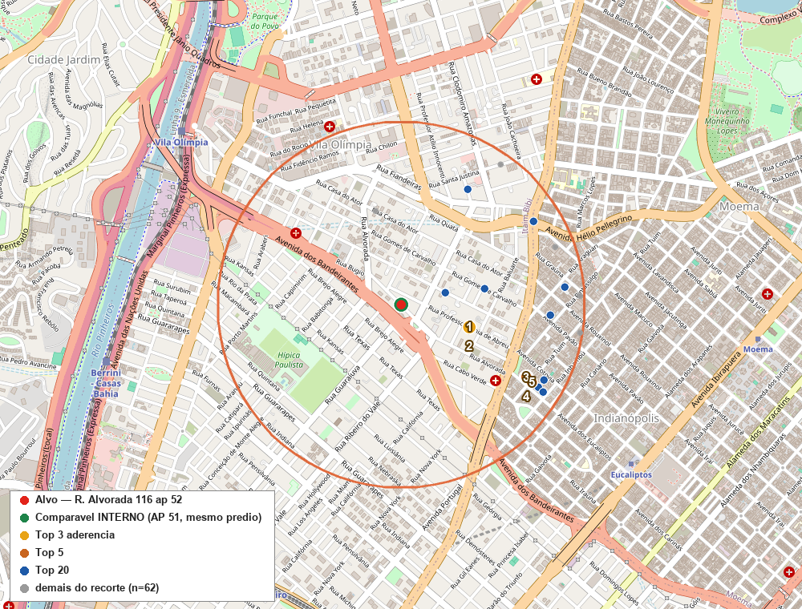
GEOGRAFIA · RAIO DE 1.000 M A PARTIR DO IMÓVEL
Os comparáveis no entorno imediato
▪ Vermelho: o imóvel-alvo (Rua Alvorada, 116 — apto 52).
▪ Verde: o comparável interno — AP 51, no próprio Ed. Manuela.
▪ Dourado (1–3): os 3 comparáveis de máxima aderência.
▪ Laranja (4–5): reforço da amostra.
▪ Azul: demais vendas do Top 20 no raio.
Microrregião de valorização homogênea na Vila Olímpia — 62 vendas reais do recorte, com o comparável de ouro dentro do próprio prédio.
RE/MAX Galeria
9

Slide 10
A CONSTRUÇÃO DO NÚMERO · TRÊS EVIDÊNCIAS INDEPENDENTES
Três evidências convergem para a mesma faixa
1 · O vizinho de porta
2 · O prédio gêmeo
3 · O mercado da região
O apto 51 — mesmo prédio, mesmo 5º andar, mesma planta — vendido por R$ 1.325.000 (set/2023), em compra e venda registrada. Corrigido pelo micro-mercado: ~R$ 1,31 mi hoje. Não existe comparável melhor em uma ACM.
Vahia de Abreu, 383 — mesma safra, a 390 m — teve 10 vendas em 2024–26, entre R$ 1,00 e 1,24 mi. O Manuela vale mais: boutique de 20 unidades, 2 vagas e academia nova.
53 vendas reais do mesmo porte e da mesma safra no raio de 1.000 m — mediana de R$ 1,31 mi, batendo com a evidência nº 1.
Convergência: as três evidências apontam para a mesma região de valor — o fechamento realista é R$ 1,25–1,35 mi.
As demais transações do próprio prédio não são referência de mercado (leilão, integralização de capital e uma venda atípica abaixo do valor venal). Se um comprador citar a mais baixa, a resposta está pronta: contra ela há uma venda de mercado no mesmo andar por R$ 1,325 mi.
RE/MAX Galeria
10

Slide 11
A TESE CENTRAL · POR QUE PRECIFICAR CERTO PROTEGE O SEU VALOR
O mercado fecha 25–30% abaixo do anúncio
Na régua que o comprador usa (R$/m² útil), o anúncio de R$ 1.390.000 posiciona o seu apartamento com folga abaixo dos pedidos inflados da própria rua — e à frente do concorrente mais perigoso:
Concorrente (ofertas ativas) | Área útil | Pedido | R$/m² útil | vs. nosso anúncio
R. do Rocio | 112 m² | R$ 2.499.000 | R$ 22.313 | muito acima
R. Alvorada | 109 m² | R$ 2.200.000 | R$ 20.183 | muito acima
R. Alvorada | 109 m² | R$ 1.700.000 | R$ 15.596 | acima
SEU IMÓVEL (anúncio) | 113 m² | R$ 1.390.000 | R$ 12.301 | —
R. Casa do Ator | 115 m² | R$ 1.280.000 | R$ 11.130 | abaixo
Av. Dr. Cardoso de Melo (4 dorms) | 140 m² | R$ 1.490.000 | R$ 10.643 | maior, preço total próximo
R. Alvorada (1 vaga) | 110 m² | R$ 1.170.000 | R$ 10.636 | abaixo
O alerta do R$ 1,5 mi: na Av. Dr. Cardoso de Melo, um apto de 140 m² úteis e 4 dormitórios pede R$ 1.490.000. Qualquer pedido nosso perto de R$ 1,5 mi compete de frente com ele — e perde. Os fechamentos reais equivalentes ficam em R$ 1,20–1,65 mi (gap de 25–30% sobre os anúncios). Precificar certo desde o início protege o seu patrimônio.
RE/MAX Galeria
11

Slide 12
SUGESTÃO RE/MAX GALERIA · RECOMENDAÇÃO DE PRECIFICAÇÃO
Anúncio recomendado
Fechamento esperado
R$ 1.390.000
R$ 1,25–1,35 mi
A RÉGUA DE VALOR (R$ MILHÕES)
R$ 1,39
R$ 1,25–1,35
R$ 1,10
Anúncio
Fechamento esperado
Venal oficial (IPTU) — piso de defesa
A régua é o seu próprio prédio: a venda do vizinho de porta corrigida (~R$ 1,31 mi), o balanço honesto de pontos fortes e fracos e a concorrência real.
R$ 1.390.000 entra no filtro de "até R$ 1,4 mi" dos portais, fica abaixo do concorrente maior de R$ 1,49 mi e mantém reserva de negociação até o fechamento esperado. Na negociação, o valor é defendido pelo venal oficial e pela venda do AP 51.
RE/MAX Galeria
12

Slide 13
ESTRATÉGIA DE VENDA · PRÓXIMOS PASSOS
Do contrato à venda
1
Assinatura do contrato de representação exclusiva.
2
Análise jurídica da documentação (due diligence) — carnê de IPTU do apto 52 e averbação das 2 vagas na matrícula.
3
Montagem do plano de marketing e produção do material profissional (fotos, filme e tour virtual).
4
Implementação e início dos trabalhos — anúncio a R$ 1.390.000, com revisão em ciclos de 45–60 dias.
5
VENDA — fechamento entre R$ 1,25 e R$ 1,35 milhão.
RE/MAX Galeria
13

Slide 14
RE/MAX GALERIA · MOEMA
Obrigada, Dorothy.
Se deseja vender seu imóvel com gestão profissional focada em resultados, fale comigo.
RE/MAX Galeria — conectando pessoas aos melhores negócios imobiliários por um modelo de gestão eficiente, transparente e orientado por resultados.
Luciana Borba
Consultora Imobiliária · RE/MAX Galeria · (11) 99995-2014
lucianaborba@remax.com.br
CRECI: 045063-J
RE/MAX
GALERIA · MOEMA

